Slide 1

Требования к ведению и проверке тетрадей
Информация для родителей

Slide 2
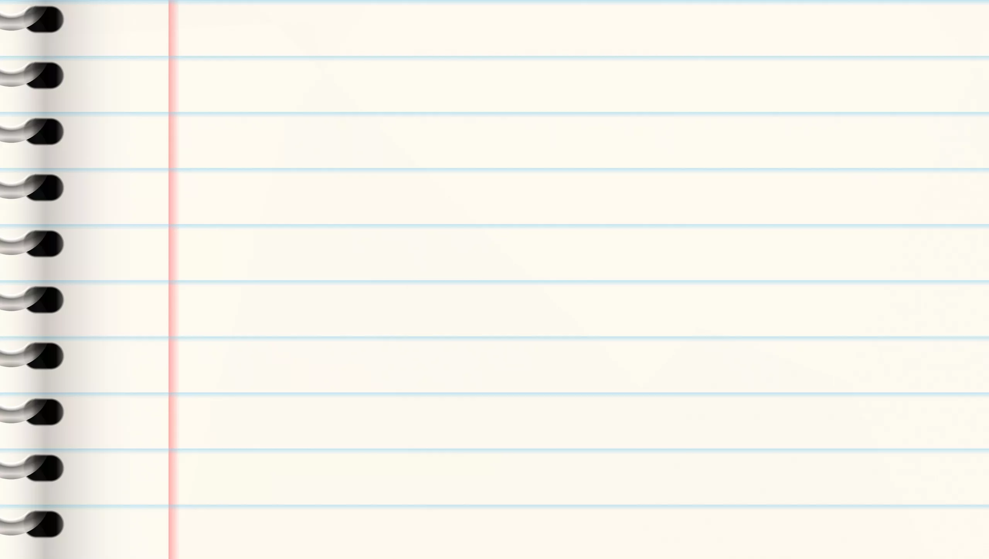
Основные требования к ведению и оформлению тетрадей:
все записи в тетрадях следует оформлять каллиграфическим аккуратным почерком;
пользоваться шариковой ручкой с чернилами синего цвета;
все подчеркивания, начертания геометрических фигур выполняются простым карандашом.
Требования к оформлению титульного листа тетради:
тетради учащихся 1 класса подписывает учитель;
тетради учащихся 2-4 классов подписывают сами учащиеся под руководством учителя;
надписи на обложках необходимо оформлять по единой форме, с соблюдением норм каллиграфии:
Тетрадь
для (контрольных) работ
по математике (русскому языку)
ученика 2 класса «Б»
средней школы № 42
Иванова Даниила;
предлог «по» пишется на одной строке с названием предмета;
нумерация класса пишется арабскими цифрами;
фамилию и имя следует писать в форме родительного падежа. Сначала пишут фамилию, а затем полное имя.

Slide 3
Требования к оформлению письменных работ по русскому языку:
новая страница начинается с самой верхней строки, дописывается до конца страницы, включая последнюю строку;
прежде чем начать выполнение домашней работы, необходимо сделать работу над ошибками, допущенными в двух последних работах (дата в работе над ошибками не указывается);
запись даты написания работы по русскому языку (и математике) ведется по центру рабочей строки. В первом классе в период обучения грамоте запись даты ведется учителем или учащимися в виде числа и начальной буквы названия месяца: 1 д. По окончании этого периода дата записывается полностью: 1 декабря. С 3 класса допускается в записи даты писать числительные прописью: Первое декабря;
запись названия работы проводится на следующей рабочей строке (без пропуска) по центру и оформляется как предложение. Например:
Классная работа.
Домашняя работа.;
после классной и домашней работы следует отступать две строчки (писать на третьей);

Slide 4
Требования к оформлению письменных работ по русскому языку:
при оформлении красной строки делается отступ вправо не менее 2 см (два пальца). Соблюдение красной строки требуется с первого класса при оформлении текстов, начала нового вида работы. В ходе работы строчки не пропускаются;
новая страница начинается с самой верхней строки, дописывается до конца страницы, включая последнюю строку. Справа строка дописывается до конца; использование правил переноса обязательно;
не допускается необоснованный пропуск пустых мест на строке;
номер варианта в работе фиксируется на следующей строке по центру или на полях (с использованием краткой формы записи):
1вариант.
1в.;
в работе, требующей записи в столбик, первое слово пишется с маленькой буквы. Знаки препинания (запятые) не ставятся. Например:
ветер
восток
песок
при записи слов в строчку первое слово пишется с красной строки, с большой буквы, через запятую. Например: Ветер, восток, песок;

Slide 5
Требования к оформлению письменных работ по русскому языку:
при выполнении различных видов разбора требуется соблюдение принятых условных сокращений:
гласный – гласн., согласный – согл., глухой – гл., звонкий – зв., твердый – тв., ударный – уд, безударный – безуд. и проч.;
существительное – сущ., прилагательное – прил., глагол – гл., предлог – пр. и т.д.;
мужской род – м.р., женский род – ж.р., средний род – ср.р.;
прошедшее время – прош., настоящее время – наст., будущее время – буд.;
единственное число – ед.ч., множественное число – мн.ч.;
название падежей указывается заглавной буквой: Им.п., Р.п., Д.п., В.п., Т.п., П.п.;
обозначения над словами необходимо выполнять ручкой зелёного цвета или простым остро заточенным карандашом;
все подчеркивания делаются по линейке только карандашом;

Slide 6
Требования к оформлению письменных работ по математике:
между классной и домашней работами следует отступать 4 клетки (на пятой клетке начинается следующая работа);
между видами упражнений в классной и домашней работах отступаются две клетки вниз. Следует отметить, что для заглавных букв клетка не отводится, т. е. для них считается одна из двух (четырех) клеток;
между столбиками выражений, уравнений, равенств и проч. отступаются три клетки вправо (запись ведется на четвертой);
дата записывается традиционно посередине;
при выполнении любой работы слева от края тетради отступается одна клетка;

Slide 7
Требования к оформлению письменных работ по математике:
между классной и домашней работами следует отступать 4 клетки (на пятой клетке начинается следующая работа);
между видами упражнений в классной и домашней работах отступаются две клетки вниз. Следует отметить, что для заглавных букв клетка не отводится, т. е. для них считается одна из двух (четырех) клеток;
между столбиками выражений, уравнений, равенств и проч. отступаются три клетки вправо (запись ведется на четвертой);
дата записывается традиционно посередине;
при выполнении любой работы слева от края тетради отступается одна клетка;

Slide 8
Требования к оформлению письменных работ по математике:
при решении задач также соблюдаются принятые нормы: краткая запись условия задач оформляется в соответствии с их видом; «главные» слова пишутся с большой буквы; на первых этапах обучения допускается их неполная запись (по начальным буквам);
в математике при сокращении наименований единиц измерений точки не ставятся. Например:мм, м, см, ч, мин, км, кг, г и др.;
при записи условия задачи в виде таблицы нет необходимости ее вычерчивания. Учащиеся заполняют графы, отступая от них 2-3 клетки. Названия граф (колонок) пишутся с большой буквы;
при решении задач используются разные формы записи: по действиям, по действиям с письменными пояснениями, по действиям с записью вопроса, выражением, уравнением;
слово «Ответ» пишется с заглавной буквы под решением. В первом классе ответ записывается кратко. Позднее учащиеся должны писать полный ответ. Например: Ответ: всего купили 10 мячей;

Slide 9
Требования к оформлению записи задач геометрического типа:
все чертежи выполняются простым карандашом по линейке;
измерения подписываются ручкой;
обозначения буквами выполняются прописными буквами латинского алфавита;
слова длина, ширина прямоугольника допускается обозначать кратко латинскими буквами: а – ширина, в – длина, Р – периметр S – площадь;
чертить фигуру следует лишь тогда, когда это требует условие задачи.

